Slide 1

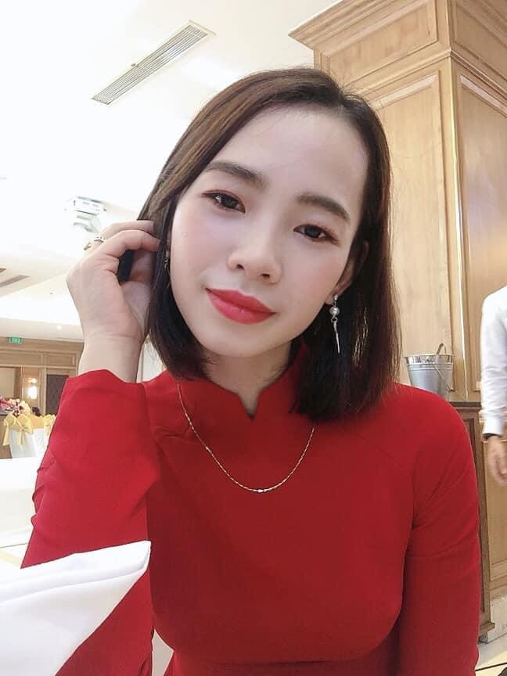


PHÒNG GIÁO DỤC & ĐÀO TẠO QUẬN LONG BIÊN
TRƯỜNG MẦM NON HOA ANH ĐÀO
Lĩnh vực phát triển nhận thức
Đề tài : Nhận biết dài và ngắn
Lứa tuổi : Mẫu giáo bé ( 3-4 tuổi)
Giáo viên : Nguyễn Thị Dung

Slide 2


Hát bài hát : “ Đoàn tàu nhỏ xíu”

Slide 3




1
2

Slide 4

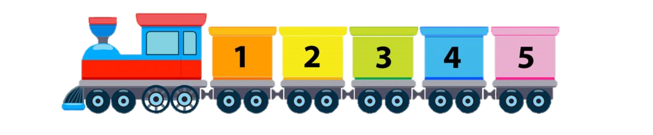
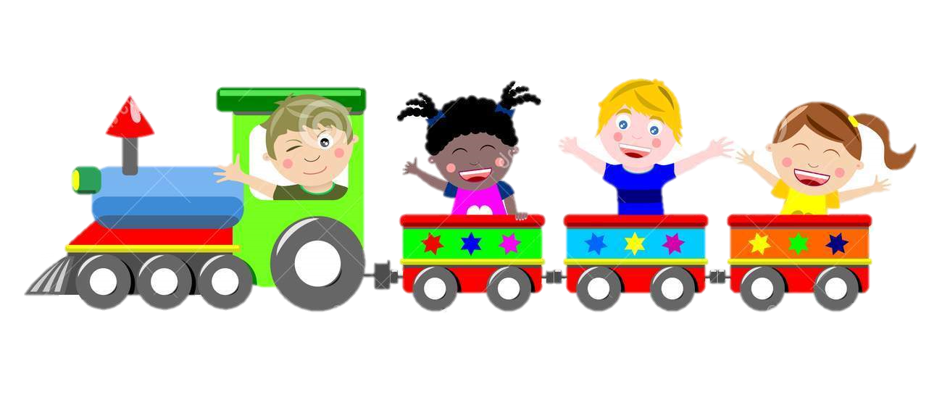
3
4
Đoàn tàu số 3 và đoàn tàu số 4.
Đoàn tàu nào dài hơn, đoàn tàu nào ngắn hơn?

Slide 5



Slide 6


Máy bay màu vàng và máy bay màu xanh.
Máy bay nào dài hơn, máy bay nào ngắn hơn?

Slide 7




Xe Ô tô con và xe ô tô khách.
Xe ô tô nào dài hơn, xe ô tô nào ngắn hơn?

Slide 8

Trò chơi
Đi theo tín hiệu đèn giao thông

Slide 9

Xin chào và hẹn gặp lại các con trong những giờ học sau.

